Slide 1
201944036 김주연
흥국생명 배구팀 분석
https://github.com/K-Juyeon/volleyball-odds-analysis

Slide 2
목차
1
데이터 수집
2
데이터 저장
3
데이터 가공/정제
4
데이터 분석

Slide 3
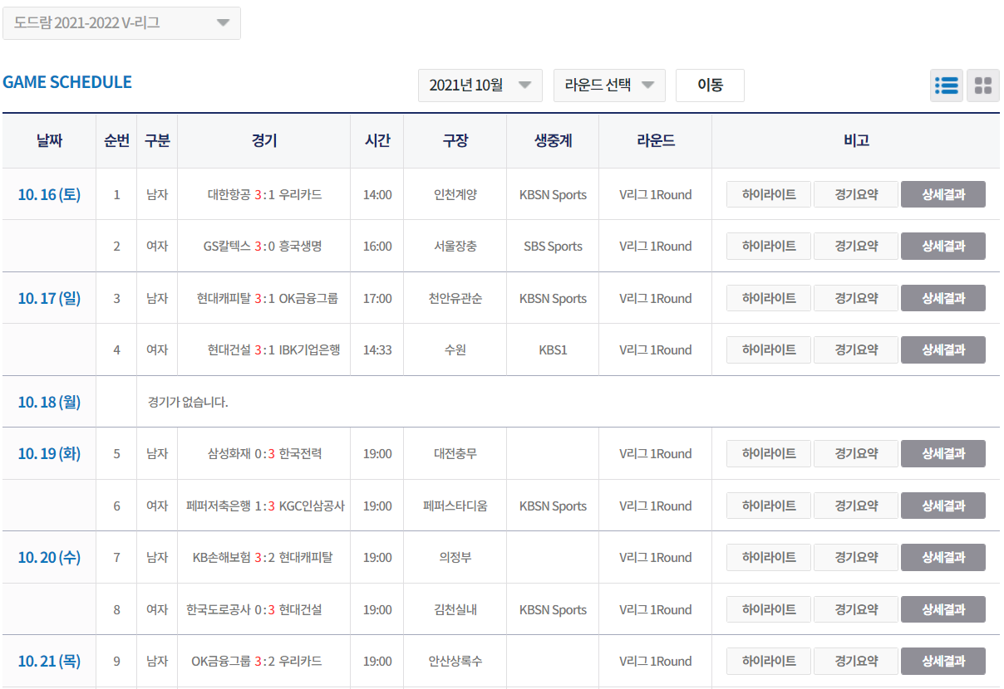
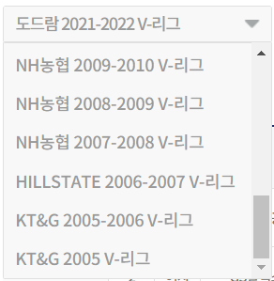
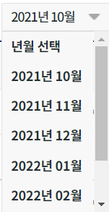
데이터 수집 – 크롤링 사이트
1. 시즌 순회
2. 경기날짜 순회
3. 여자 경기 중 흥국생명의 경기만 상세결과 버튼 클릭

Slide 4
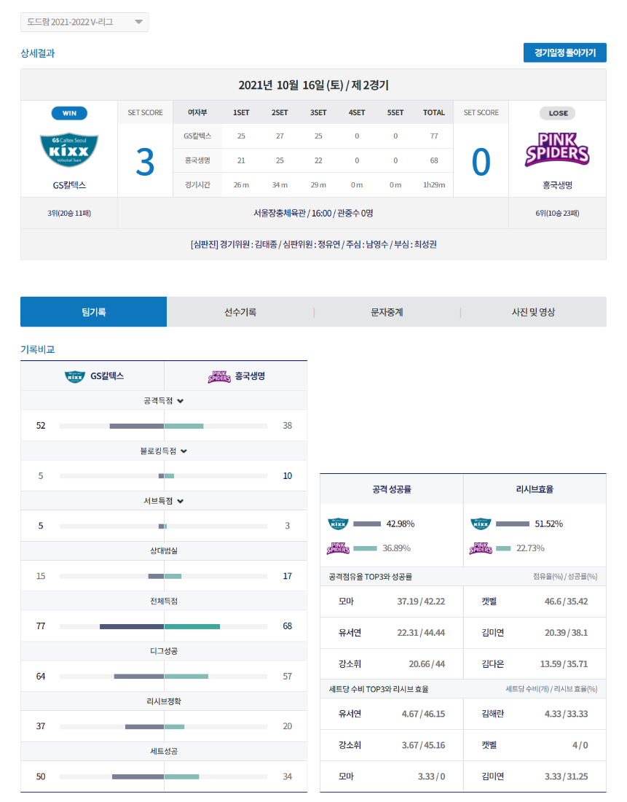
데이터 수집 – 크롤링 사이트
상세결과 페이지에서 상대팀 데이터 일부와 흥국생명의 경기 데이터 가져오기
가져오는 데이터: 상대팀, 공격득점, 블로킹득점, 서브득점, 팀범실, 상대범실,
전체득점, 상대득점, 디그성공, 리시브정확, 세트성공, 공격성공률,
리시브효율, 세트승, 세트패, 결과

Slide 5
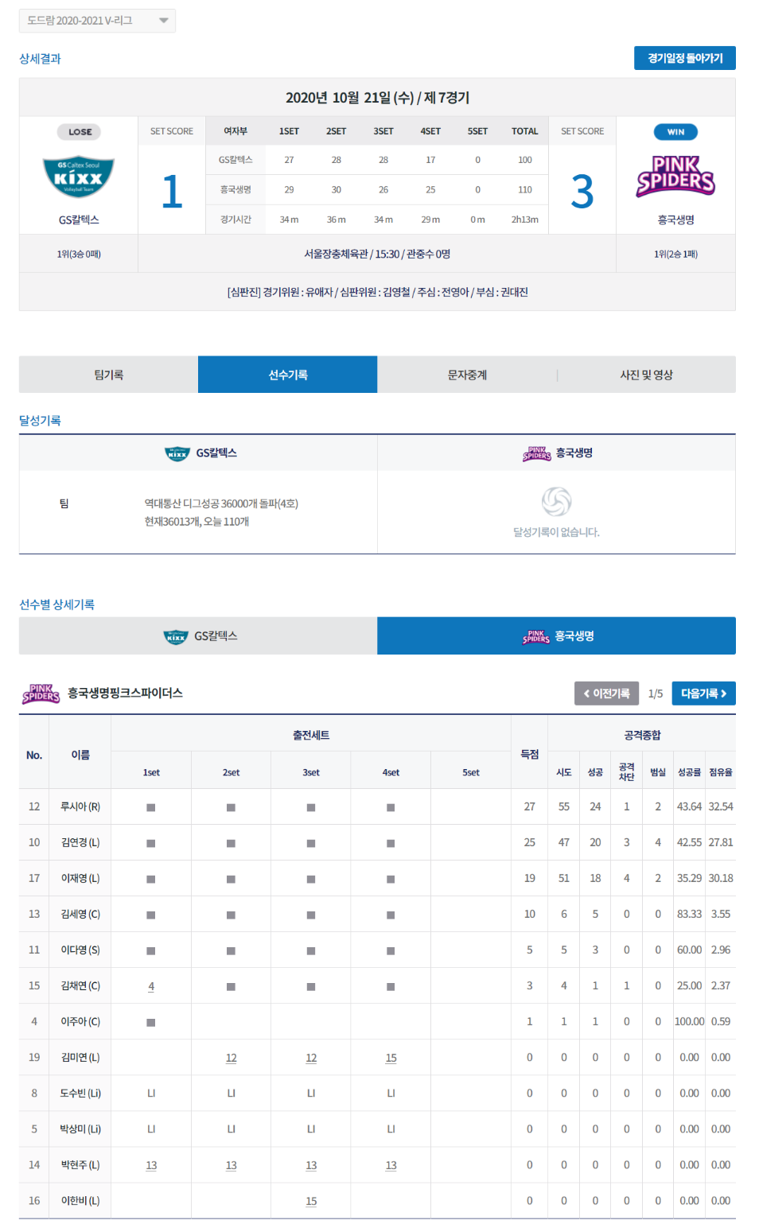
데이터 수집 – 크롤링 사이트
김연경 선수가 출전했으면 김연경 선수의 데이터 가져오기
가져오는 데이터: 김연경선수 출전여부, 김연경시도, 김연경성공,
김연경공격차단, 김연경범실, 김연경성공률, 김연경점유율

Slide 6
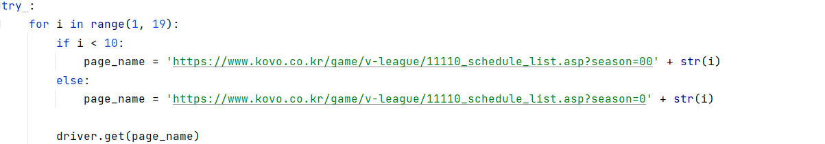
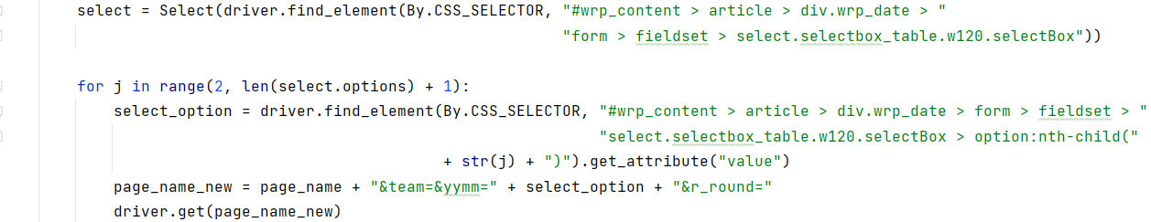
데이터 수집 – 크롤링 코드
각 시즌을 모두 순회하며 페이지 불러오기
각 시즌의 페이지에서 날짜 선택하며 페이지 불러오기

Slide 7
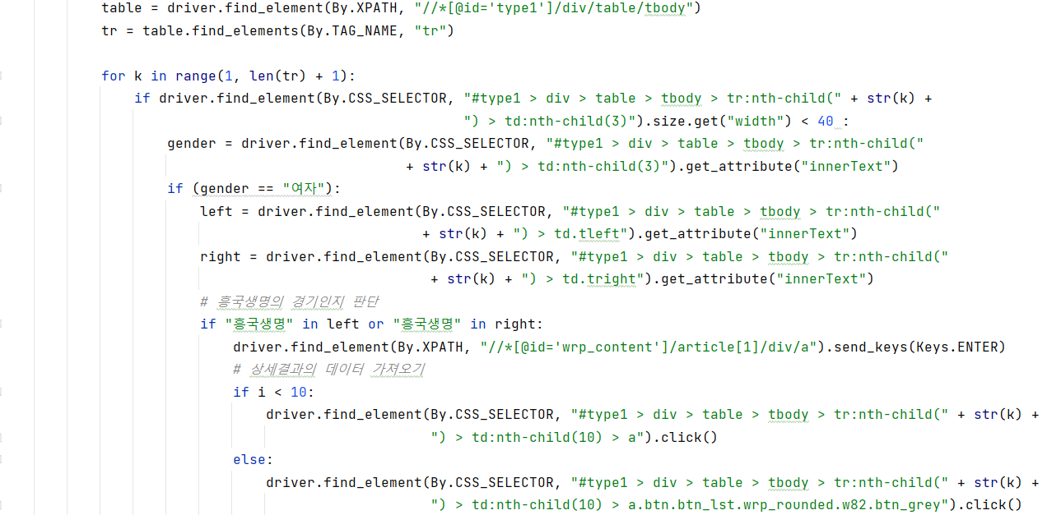
데이터 수집 – 크롤링 코드
각 페이지의 테이블을 순회하며 여자부 경기인지
판단하여 여자경기이면 흥국생명의 경기인지 확인
흥국생명의 경기면 상세결과 페이지 클릭

Slide 8
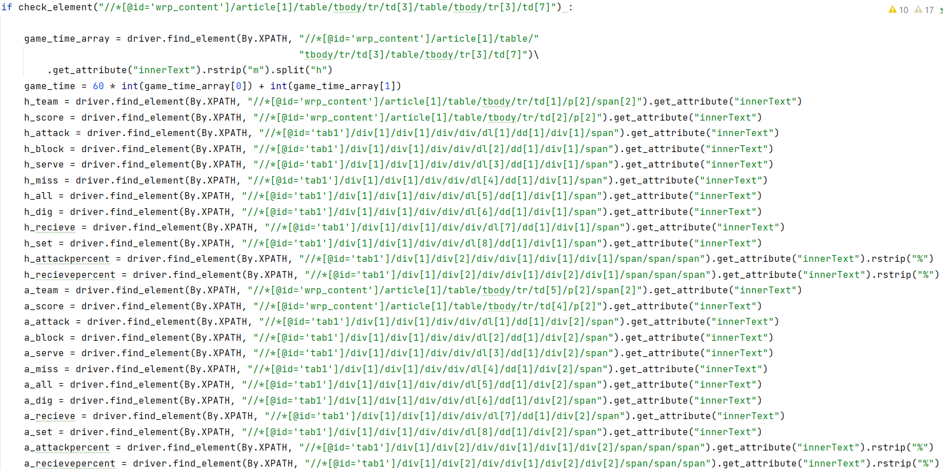
데이터 수집 – 크롤링 코드
상세페이지의 경기결과 가져오기
흥국생명의 결과와 상대팀의 결과 둘 다 가져오기

Slide 9
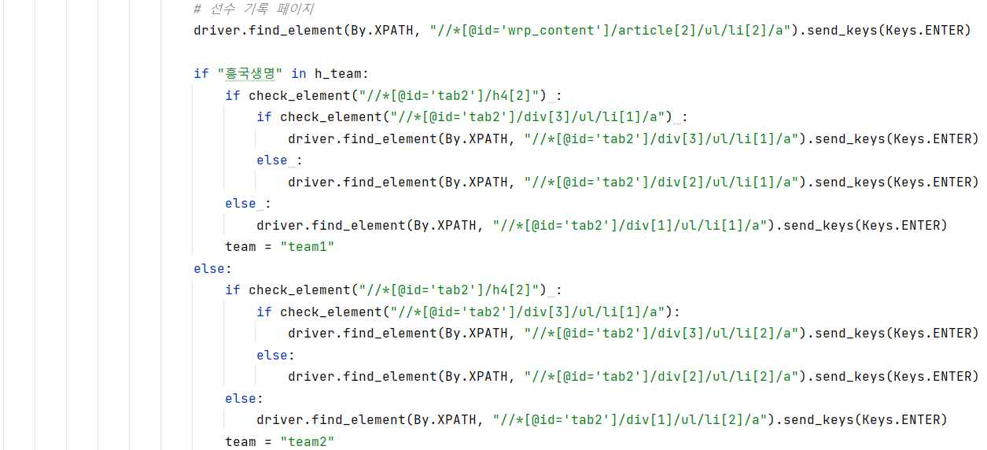
데이터 수집 – 크롤링 코드
상세 결과 페이지에서 선수 기록 클릭

Slide 10
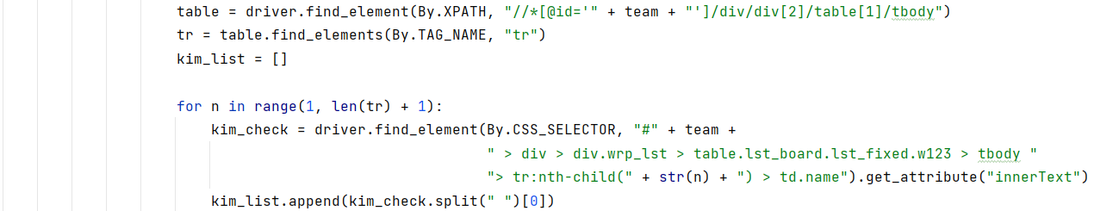
데이터 수집 – 크롤링 코드
선수 기록 테이블 순회하면서 김연경 선수의 기록이
있는지 확인

Slide 11
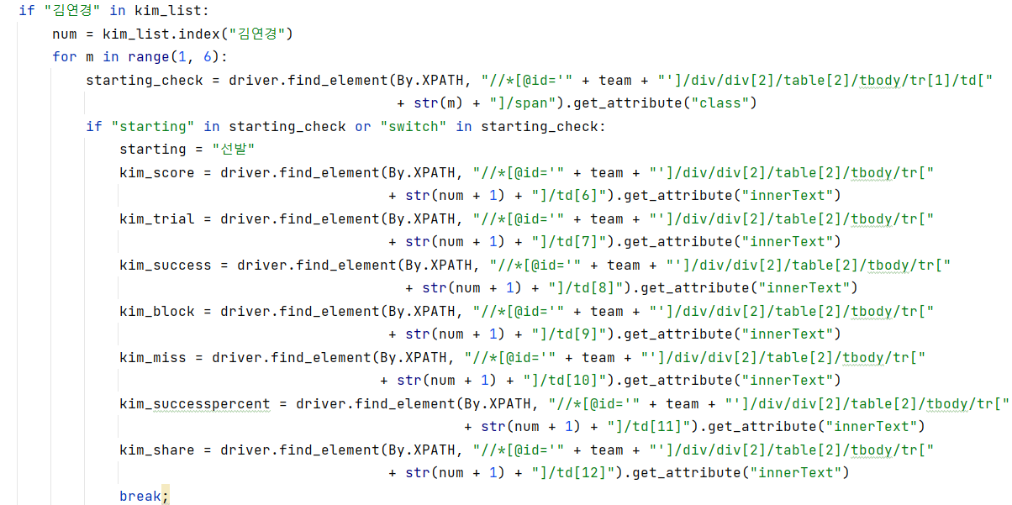
데이터 수집 – 크롤링 코드
김연경 선수의 기록이 있으면 기록 가져오기

Slide 12
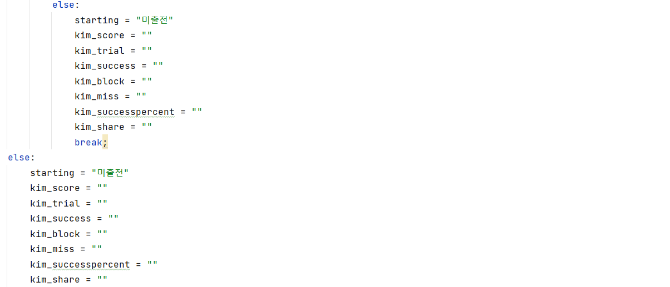
데이터 수집 – 크롤링 코드
김연경 선수의 기록이 없으면 기록 비워두기

Slide 13
데이터 수집 – 데이터 표

Slide 14
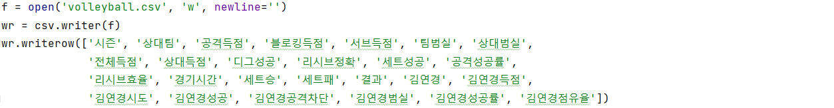
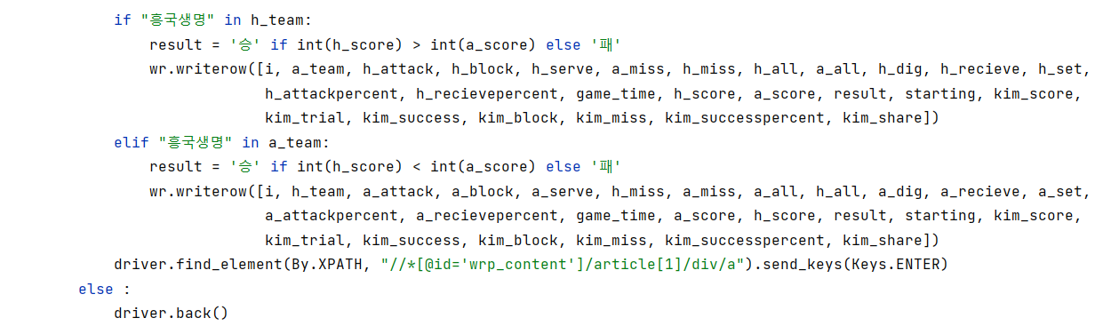
데이터 저장
파일 작성할 준비하고 헤더 저장
가져온 기록을 csv파일로 저장

Slide 15
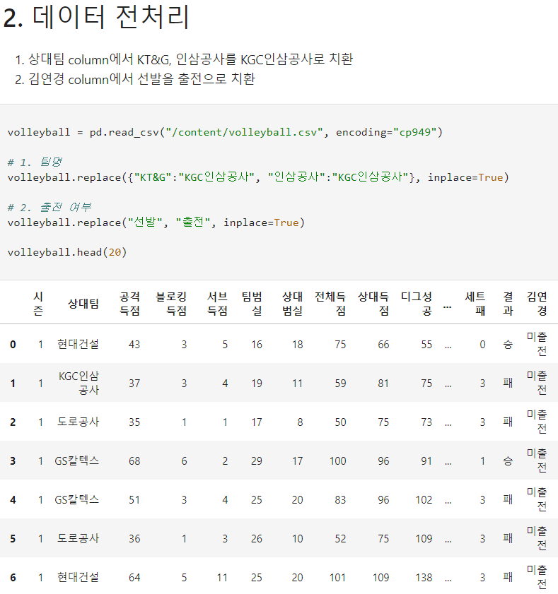
데이터 가공/정제 – 데이터 전처리
팀명과 원소 일부 변경

Slide 16
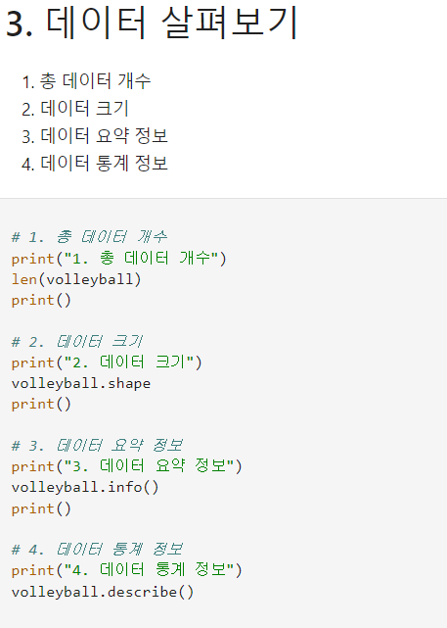
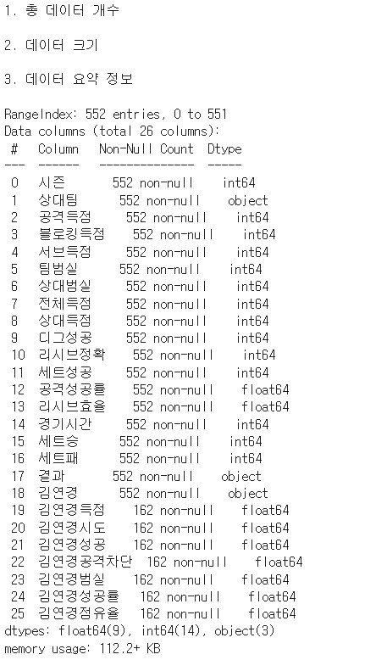
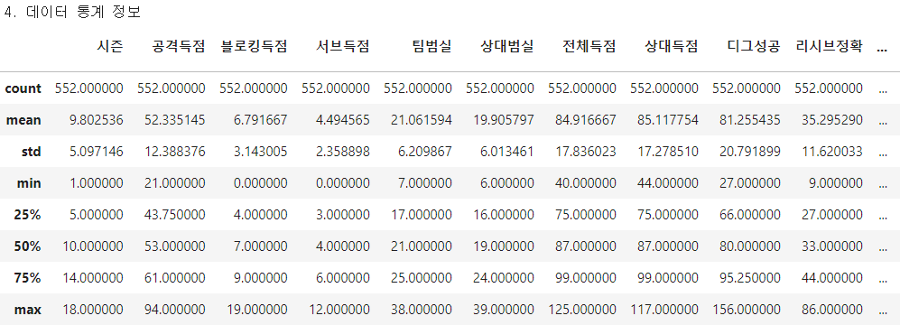
데이터 분석

Slide 17
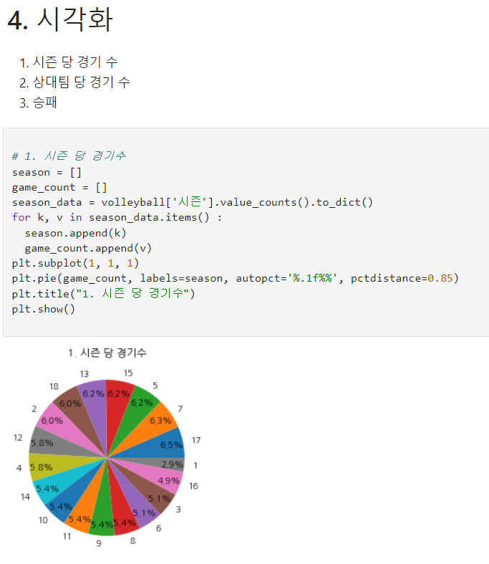
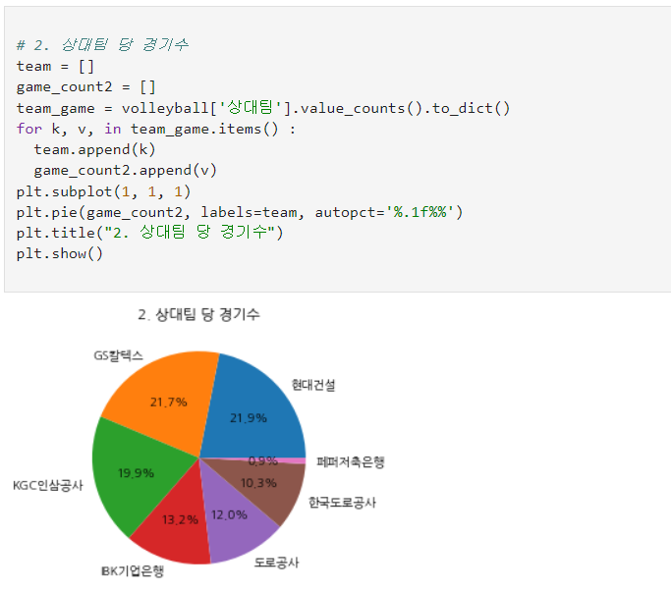
데이터 분석

Slide 18
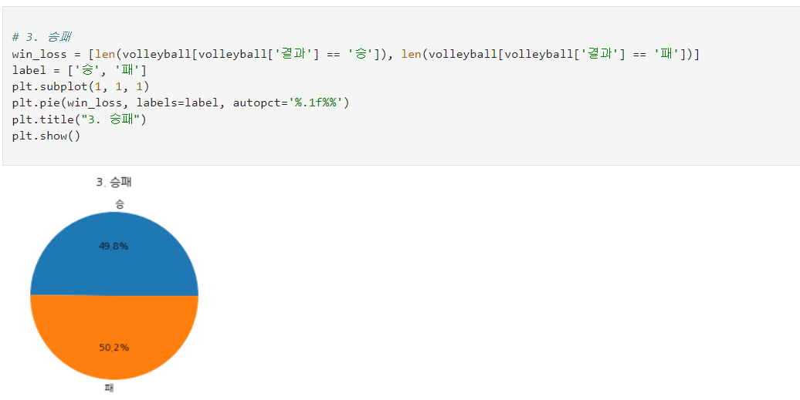
데이터 분석

Slide 19
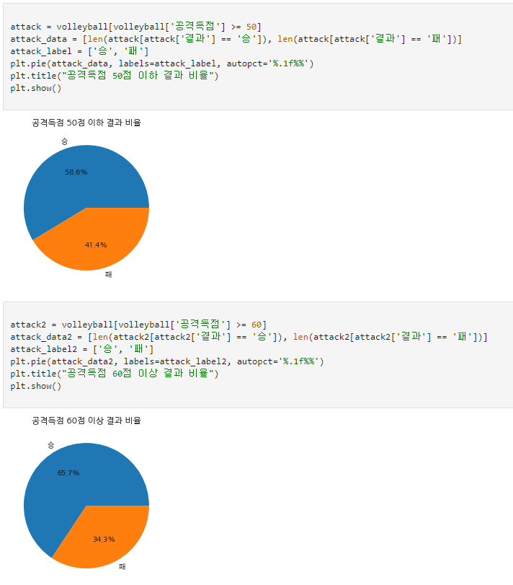
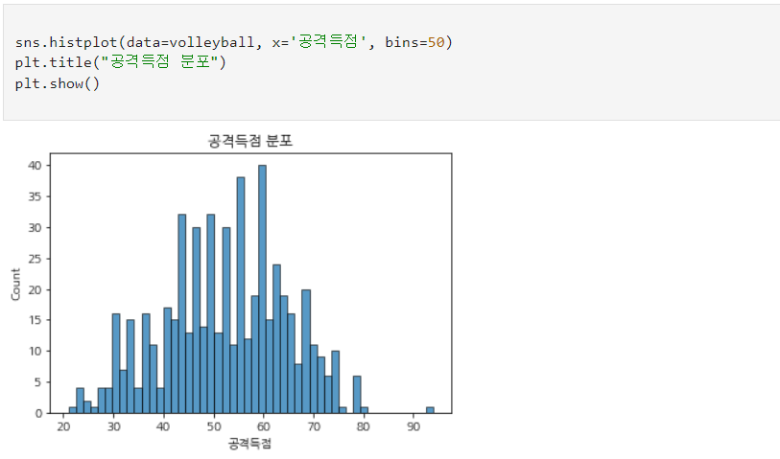
데이터 분석

Slide 20
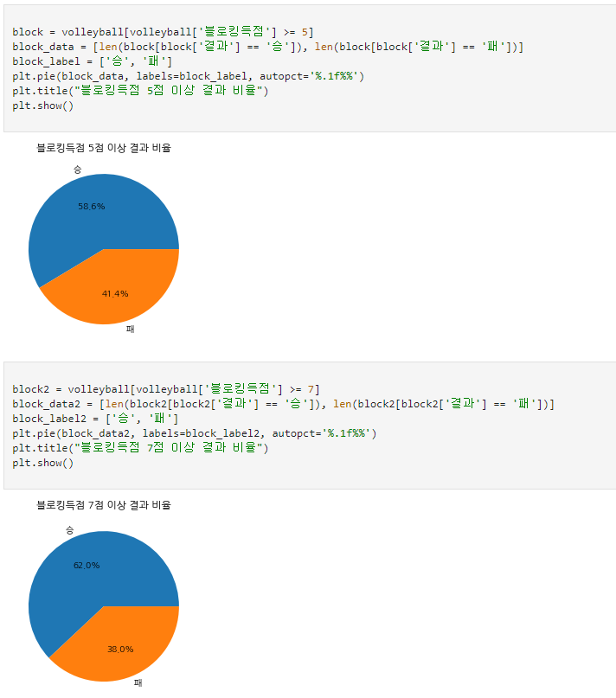
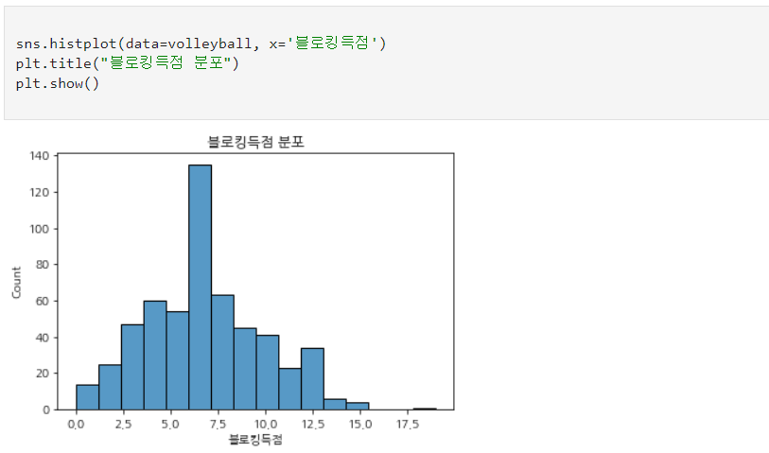
데이터 분석

Slide 21
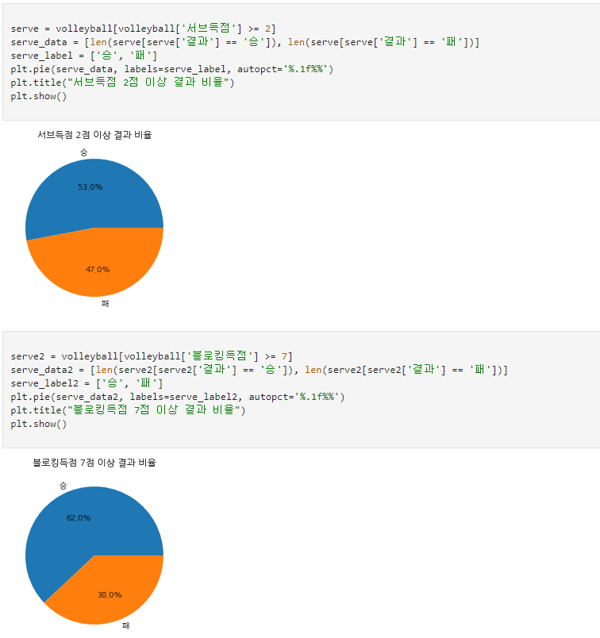
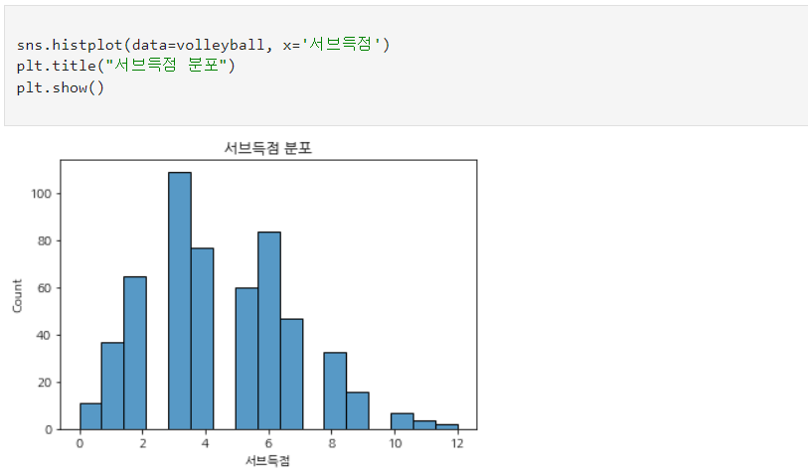
데이터 분석

Slide 22
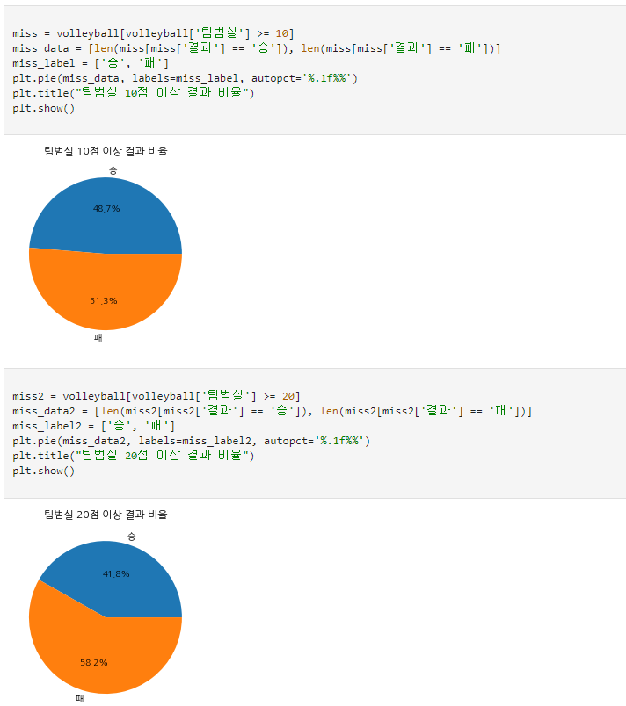
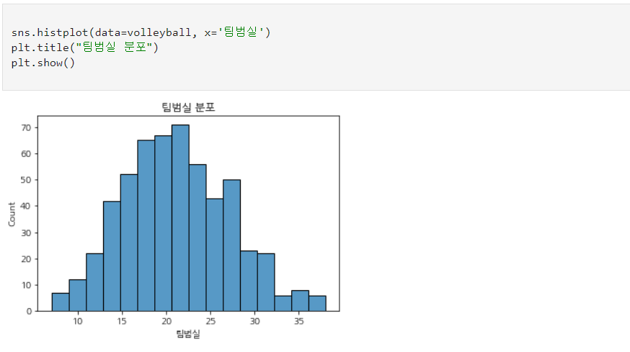
데이터 분석

Slide 23
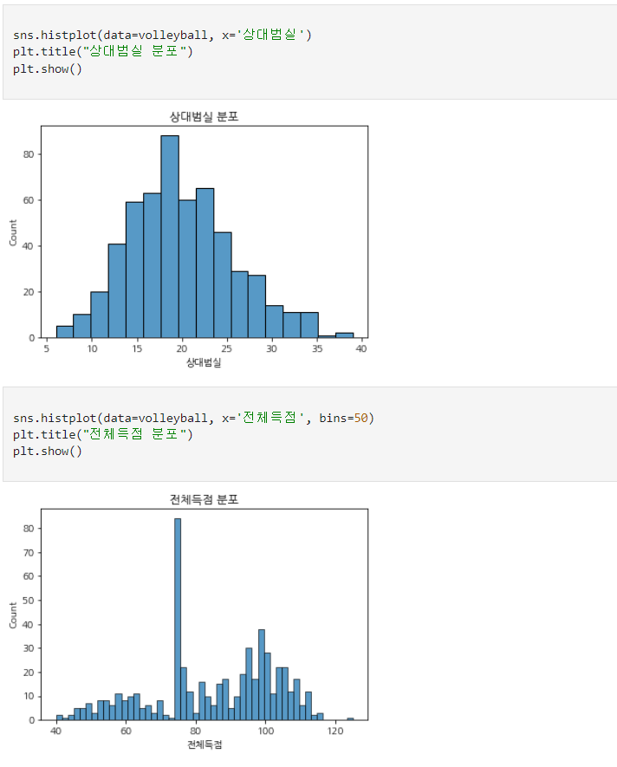
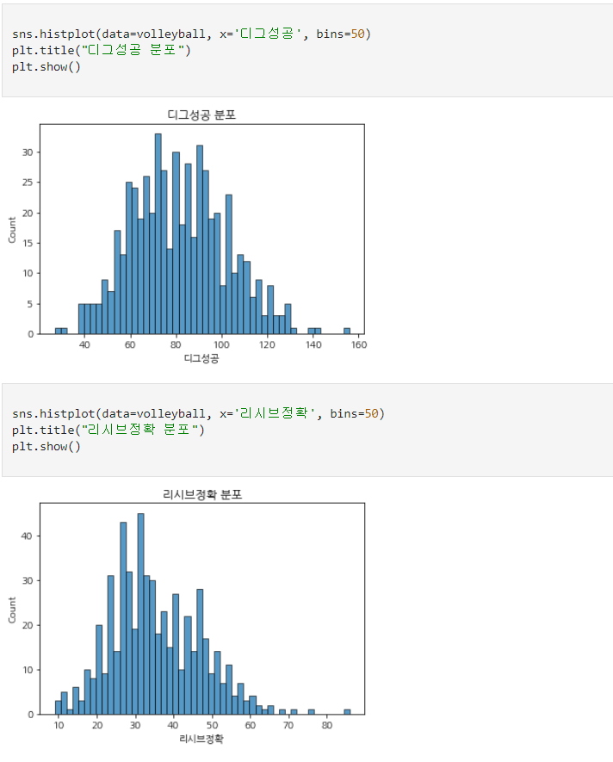
데이터 분석

Slide 24
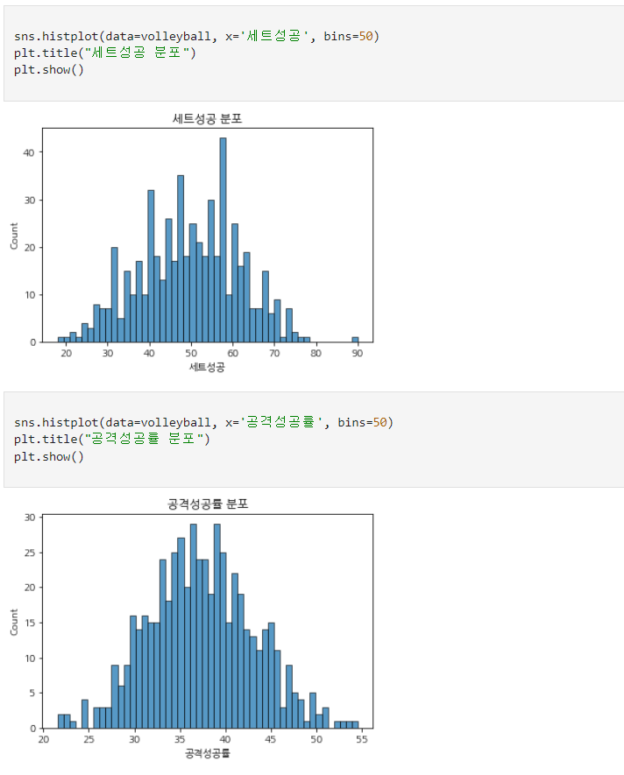
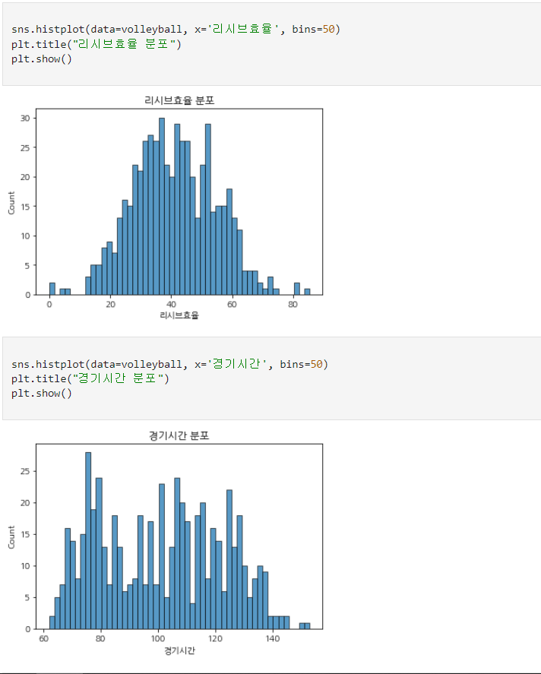
데이터 분석

Slide 25
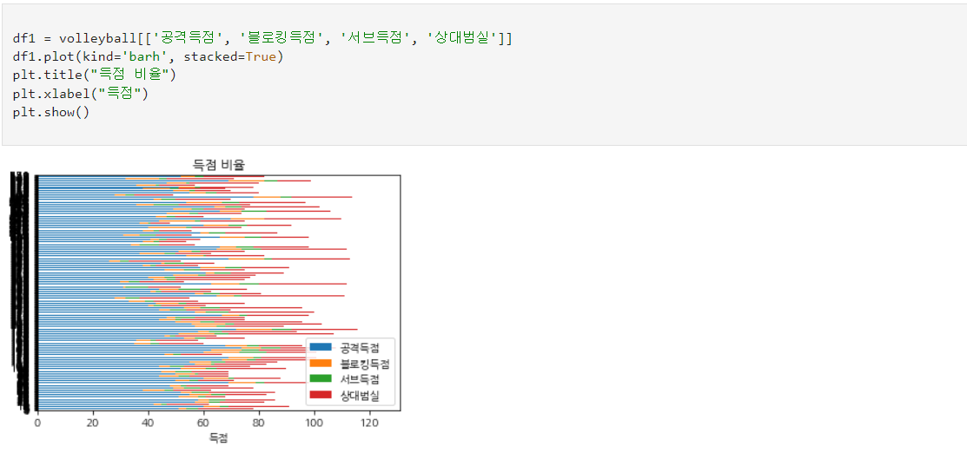
데이터 분석

